Slide 1
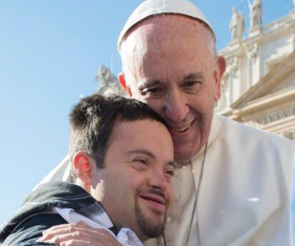



Mensaje de la Jornada Mundial de la Paz 2021
LA CULTURA DEL CUIDADO COMO CAMINO DE PAZ

Slide 2
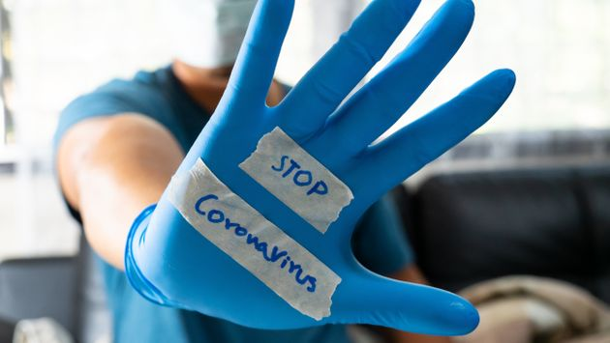
“la cultura del cuidado como camino de paz”
El año 2020 se caracterizó por la gran crisis sanitaria de COVID-19, que se ha convertido en un fenómeno multisectorial y mundial, que agrava las crisis fuertemente interrelacionadas, como la climática, alimentaria, económica y migratoria, y causa grandes sufrimientos y penurias.

Slide 3
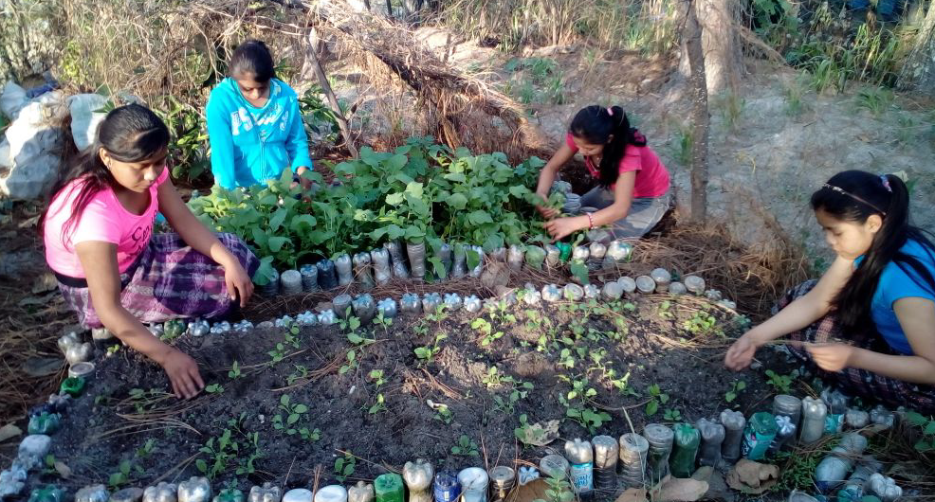
“la cultura del cuidado como camino de paz”
Estos y otros eventos, que han marcado el camino de la humanidad en el último año, nos enseñan la importancia de hacernos cargo los unos de los otros y también de la creación, para construir una sociedad basada en relaciones de fraternidad.

Slide 4
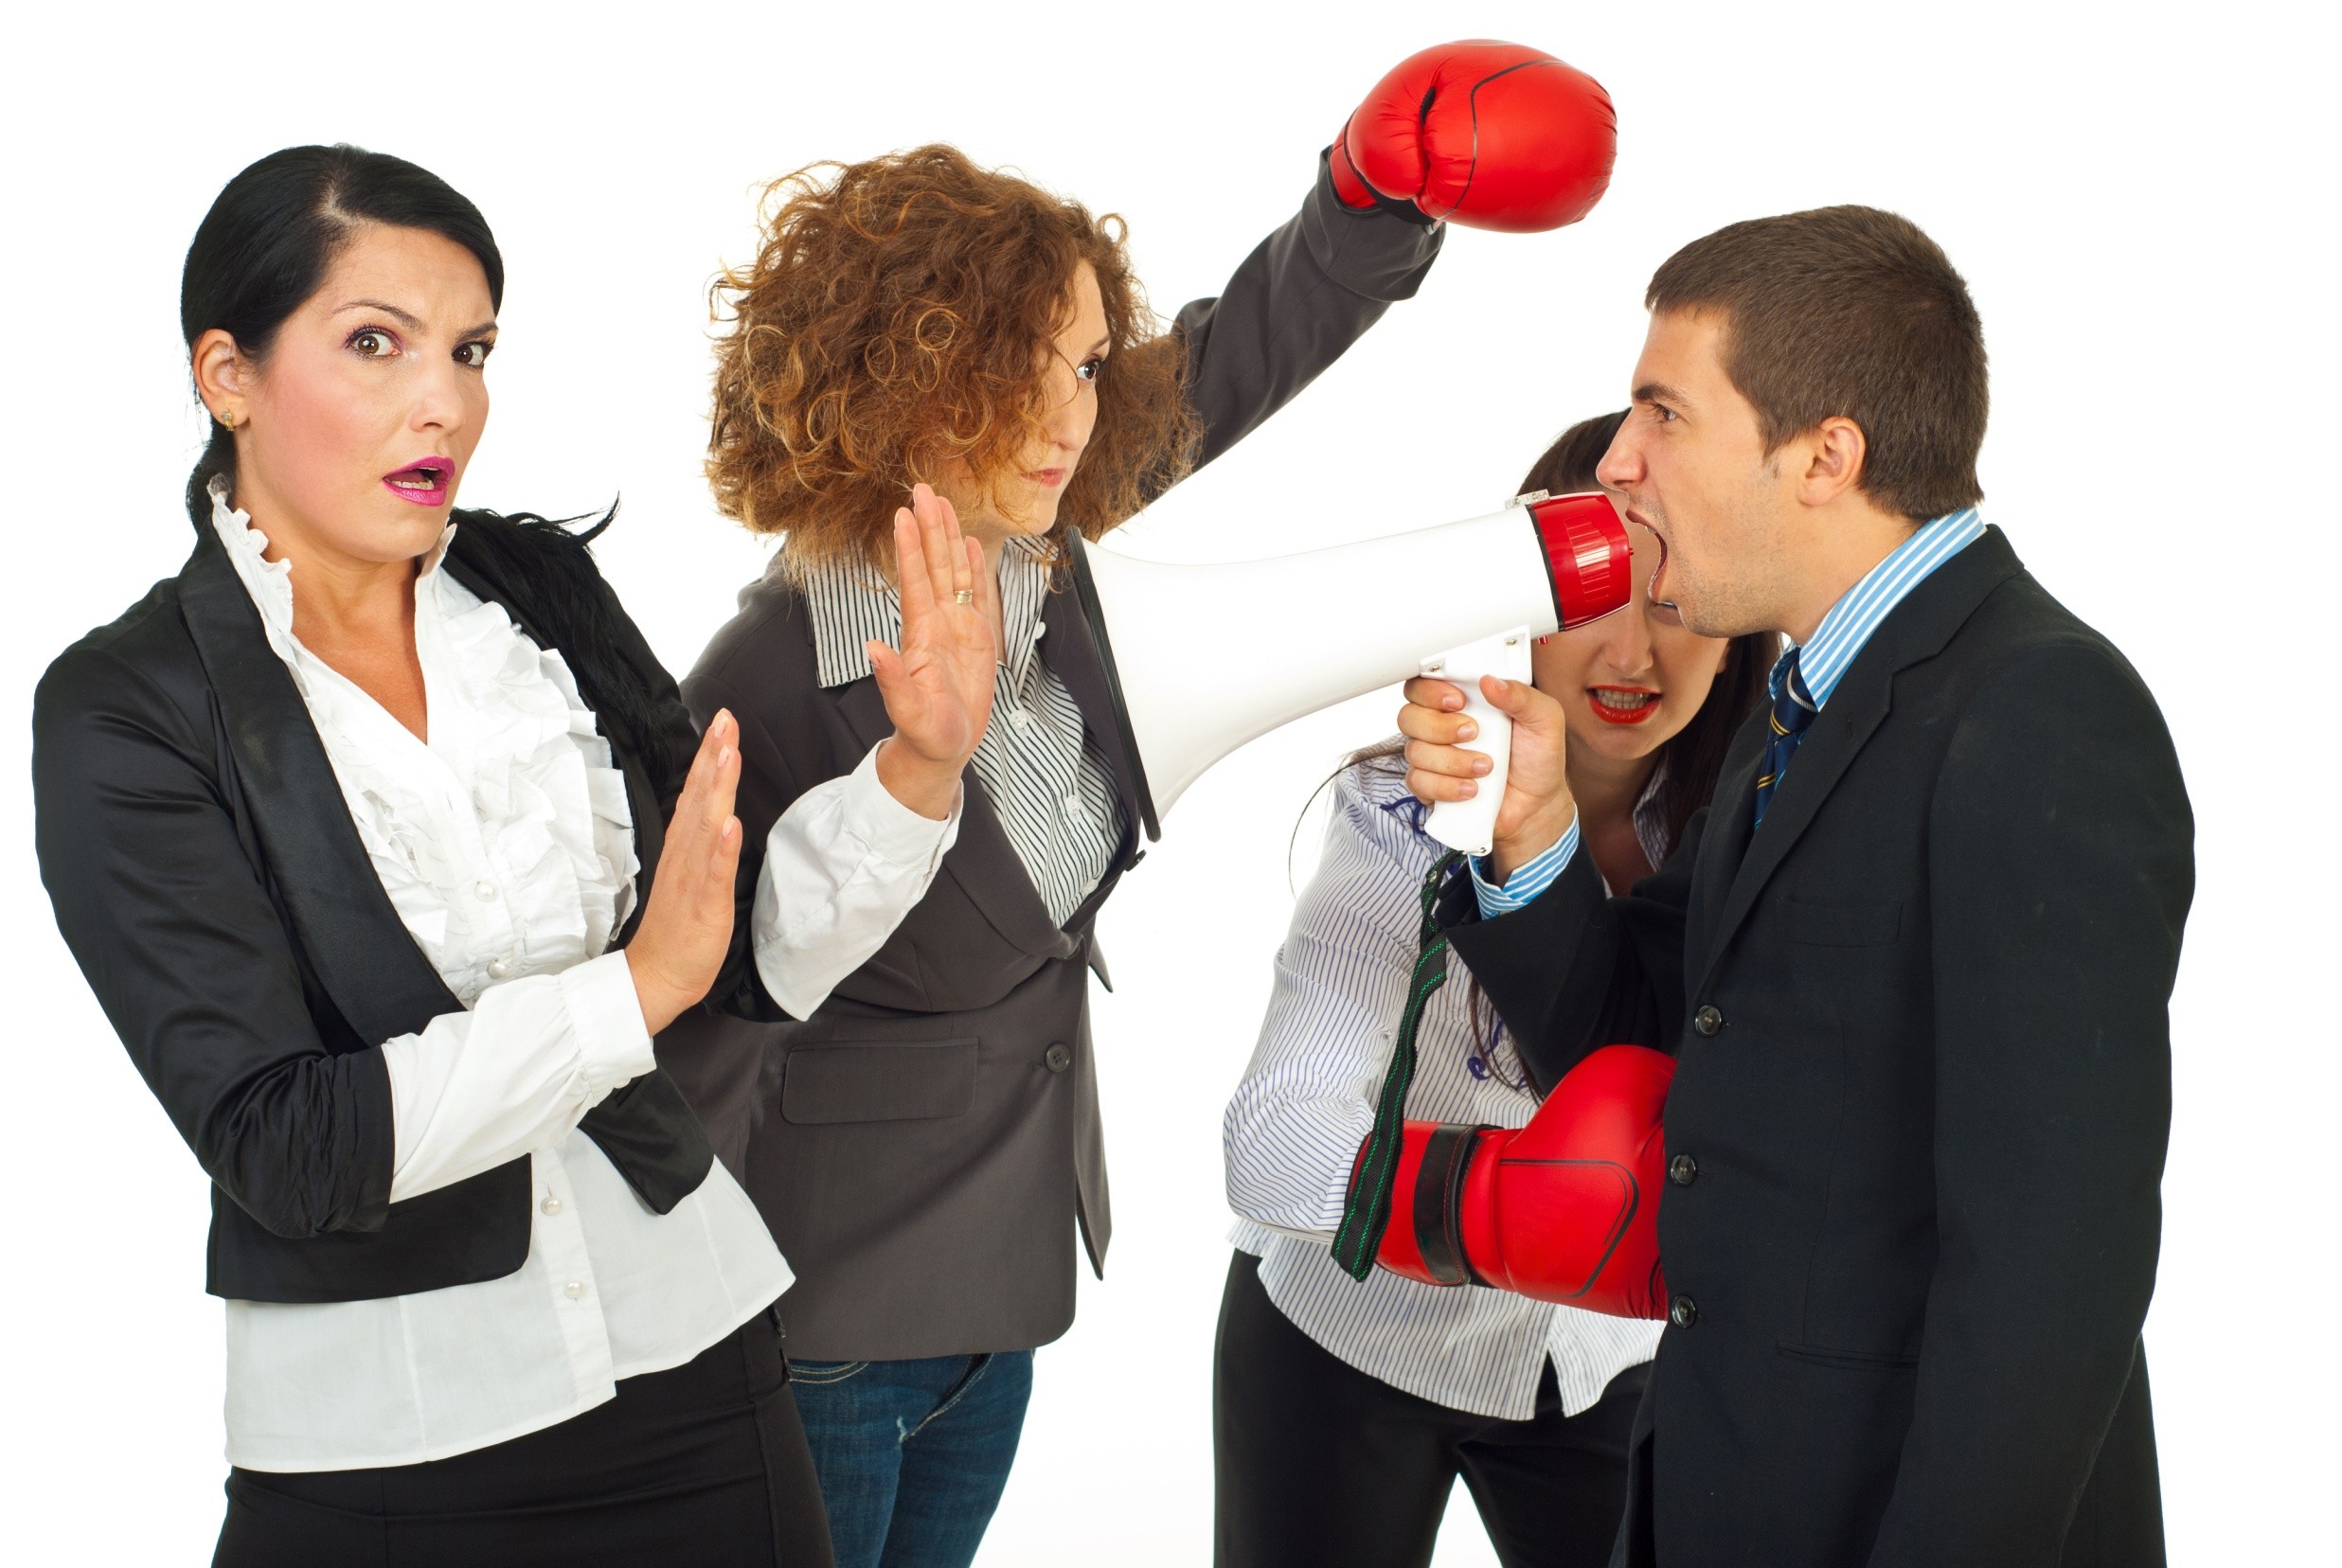
“LA cultura del cuidado como camino de paz”
Por eso he elegido como tema de este mensaje: La cultura del cuidado como camino de paz. Cultura del cuidado para erradicar la cultura de la indiferencia, del rechazo y de la confrontación, que suele prevalecer hoy en día.

Slide 5
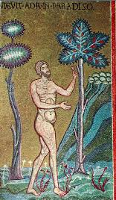
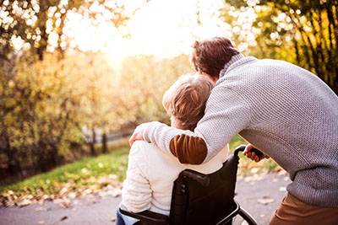
“Dios Creador, origen de la vocación humana al cuidado”
Los verbos “cultivar” y “cuidar” describen la relación de Adán con su casa-jardín e indican también la confianza que Dios deposita en él al constituirlo señor y guardián de toda la creación.
El auténtico cuidado de nuestra propia vida y de nuestras relaciones con la naturaleza es inseparable de la fraternidad, la justicia y la fidelidad a los demás.

Slide 6
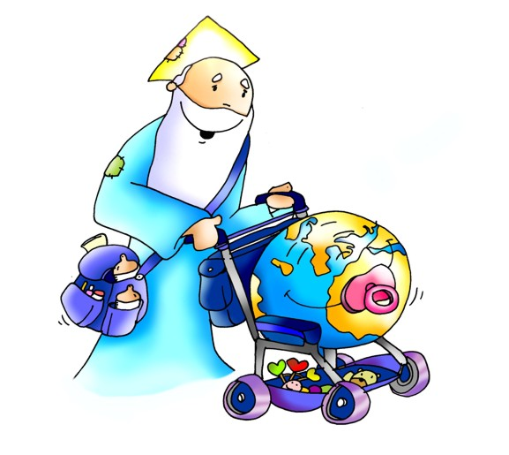
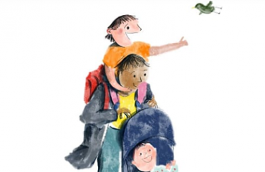
Dios Creador, modelo del cuidado
La Sagrada Escritura presenta a Dios no sólo como Creador, sino también como Aquel que cuida de sus criaturas.

Slide 7
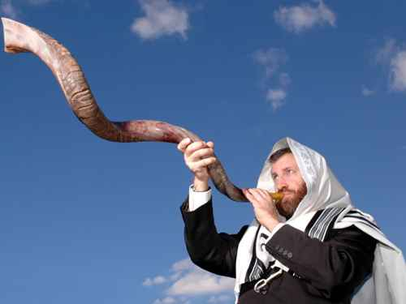
Dios Creador, modelo del cuidado
El cuidado de la creación está en la base de la institución del Shabbat que, además de regular el culto divino, tenía como objetivo restablecer el orden social y el cuidado de los pobres. La celebración del Jubileo, con ocasión del séptimo año sabático, permitía una tregua a la tierra, a los esclavos y a los endeudados. En ese año de gracia, se protegía a los más débiles, ofreciéndoles una nueva perspectiva de la vida, para que no hubiera personas necesitadas en la comunidad.

Slide 8
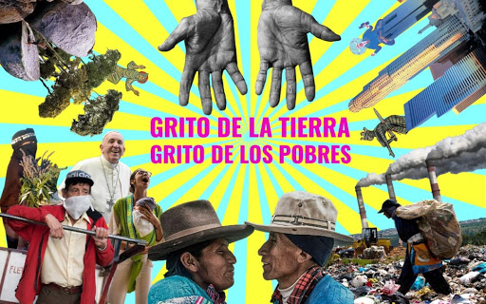
Dios Creador, modelo del cuidado
También es digna de mención la tradición profética, donde la cumbre de la comprensión bíblica de la justicia se manifestaba en la forma en que una comunidad trataba a los más débiles que estaban en ella.

Slide 9
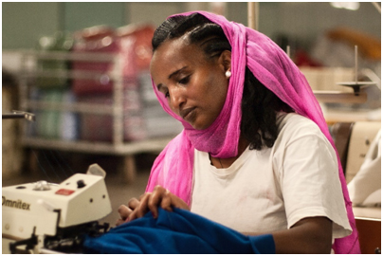
El cuidado en el ministerio de Jesús
En la sinagoga de Nazaret, Jesús se manifestó como Aquel a quien el Señor ungió «para anunciar la buena noticia a los pobres, ha enviado a proclamar la liberación a los cautivos y la vista a los ciegos, a dejar en libertad a los oprimidos».

Slide 10
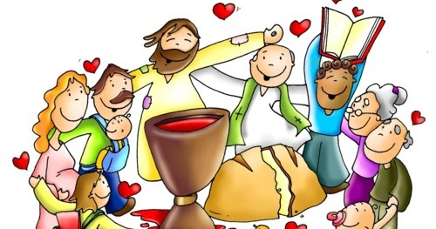
La cultura del cuidado en la vida de los seguidores de Jesús
Los cristianos de la primera generación compartían lo que tenían para que nadie entre ellos pasara necesidad y se esforzaban por hacer de la comunidad un hogar acogedor, abierto a todas las situaciones humanas, listo para hacerse cargo de los más frágiles.

Slide 11

La cultura del cuidado en la vida de los seguidores de Jesús
Cuando, en períodos posteriores, la generosidad de los cristianos perdió un poco de dinamismo, algunos Padres de la Iglesia insistieron en que la propiedad es querida por Dios para el bien común. Ambrosio sostenía que «la naturaleza ha vertido todas las cosas para el bien común. [...] Por lo tanto, la naturaleza ha producido un derecho común para todos, pero la codicia lo ha convertido en un derecho para unos pocos».

Slide 12
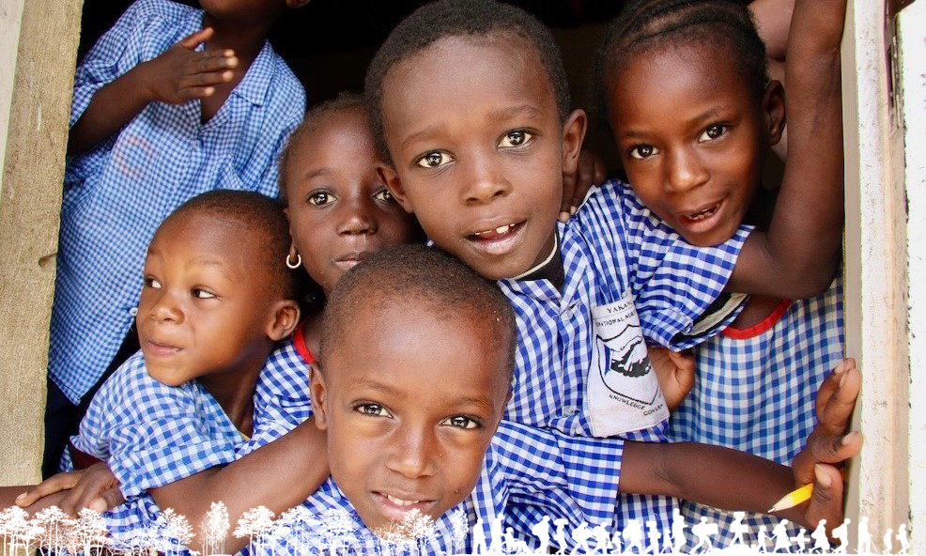
La cultura del cuidado en la vida de los seguidores de Jesús
Las crónicas de la historia reportan innumerables ejemplos de obras de misericordia. De esos esfuerzos concertados han surgido numerosas instituciones para el alivio de todas las necesidades humanas: hospitales, hospicios para los pobres, orfanatos, hogares para niños, refugios para peregrinos, entre otras».

Slide 13
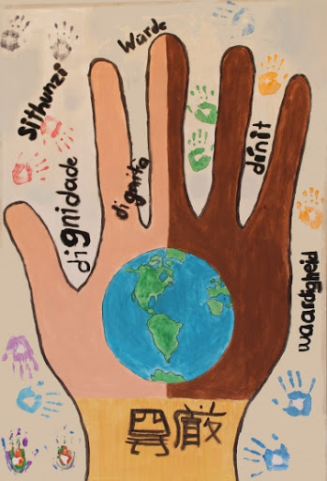
Principios dsi como fundamento de la cultura del cuidado
El cuidado como promoción de la dignidad y de los derechos de la persona
Cada persona humana es un fin en sí misma, nunca un simple instrumento que se aprecia sólo por su utilidad, y ha sido creada para convivir en la familia, en la comunidad, en la sociedad, donde todos los miembros tienen la misma dignidad. De esta dignidad derivan los derechos humanos, así como los deberes, que recuerdan, por ejemplo, la responsabilidad de acoger y ayudar a los pobres, a los enfermos, a los marginados, a cada uno de nuestros «prójimos, cercanos o lejanos en el tiempo o en el espacio».

Slide 14
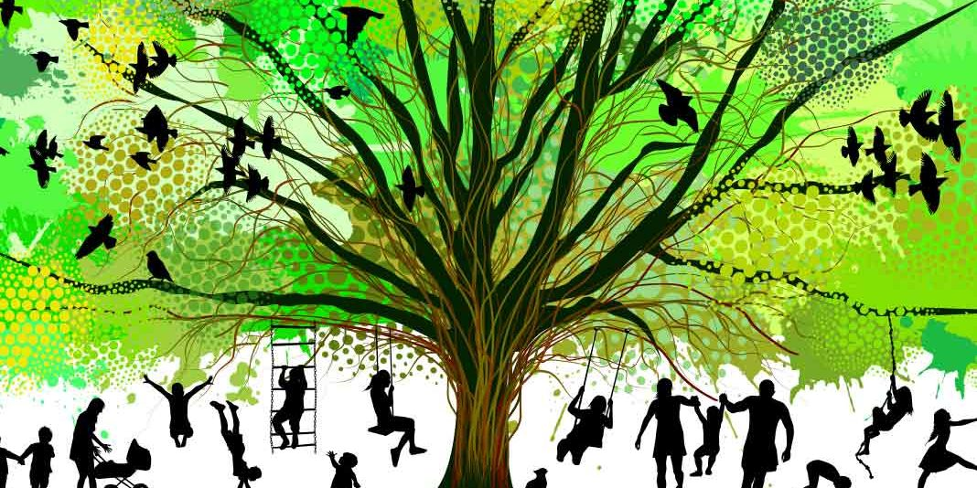
Principios dsi como fundamento de la cultura del cuidado
El cuidado del bien común
Nuestros planes y esfuerzos siempre deben tener en cuenta sus efectos sobre toda la familia humana, sopesando las consecuencias para el momento presente y para las generaciones futuras.

Slide 15
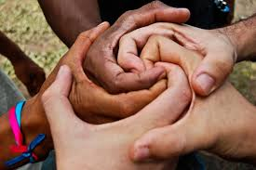
Principios dsi como fundamento de la cultura del cuidado
El cuidado mediante la solidaridad
La solidaridad expresa concretamente el amor por el otro […] para que todos seamos verdaderamente responsables de todos.

Slide 16
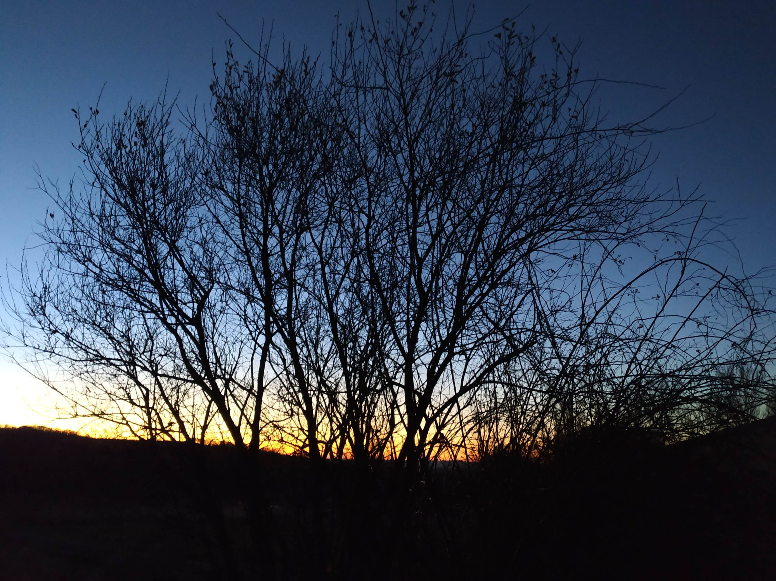
Principios dsi como fundamento de la cultura del cuidado
El cuidado y la protección de la creación
Paz, justicia y conservación de la creación son tres temas absolutamente ligados, que no podrán apartarse para ser tratados individualmente so pena de caer nuevamente en el reduccionismo.

Slide 17
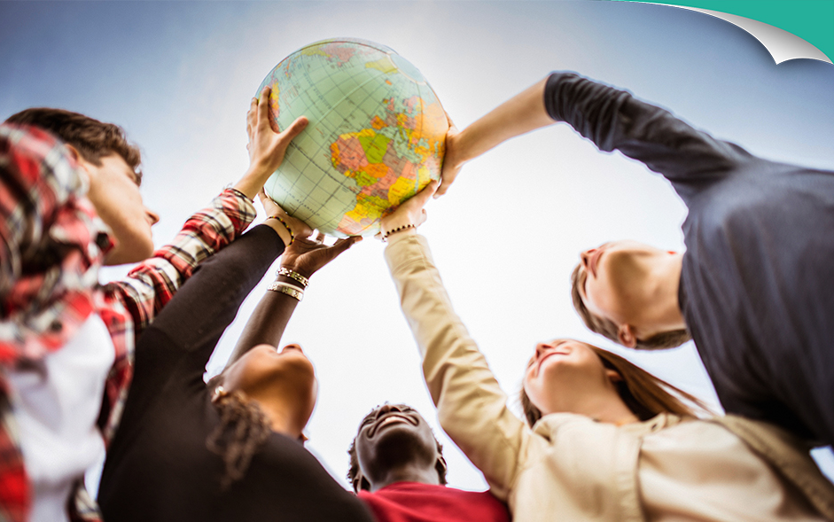
La brújula para un rumbo común
La brújula de los principios sociales, necesaria para promover la cultura del cuidado, es también indicativa para las relaciones entre las naciones, que deberían inspirarse en la fraternidad, el respeto mutuo, la solidaridad y el cumplimiento del derecho internacional. A este respecto, debe reafirmarse la protección y la promoción de los derechos humanos fundamentales, que son inalienables, universales e indivisibles.

Slide 18
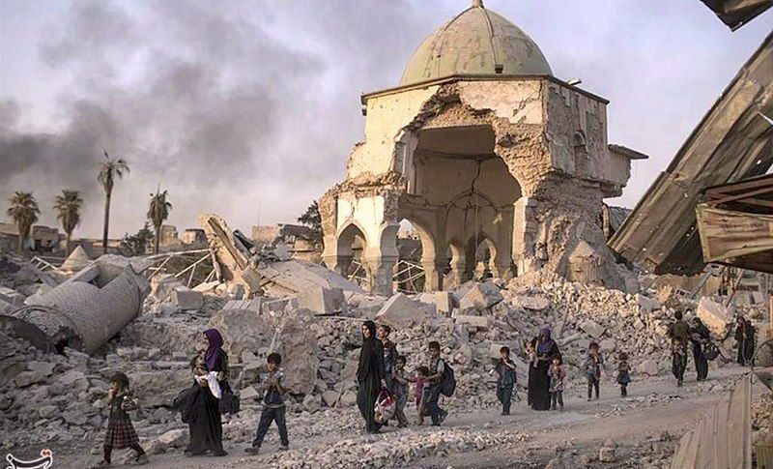
La brújula para un rumbo común
También cabe mencionar el respeto del derecho humanitario, especialmente en este tiempo en que los conflictos y las guerras se suceden sin interrupción. Debemos detenernos y preguntarnos: ¿qué ha llevado a la normalización de los conflictos en el mundo? Y, sobre todo, ¿cómo podemos convertir nuestro corazón y cambiar nuestra mentalidad para buscar verdaderamente la paz en solidaridad y fraternidad?

Slide 19
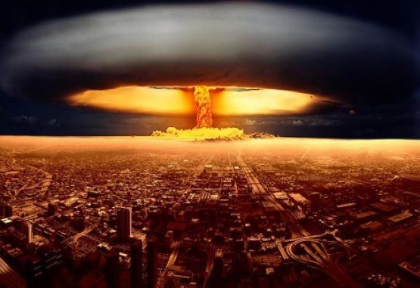
La brújula para un rumbo común
Cuánto derroche de recursos hay para las armas, en particular para las nucleares, recursos que podrían utilizarse para prioridades más importantes a fin de garantizar la seguridad de las personas, como la promoción de la paz y del desarrollo humano integral, la lucha contra la pobreza y la satisfacción de las necesidades de salud.

Slide 20
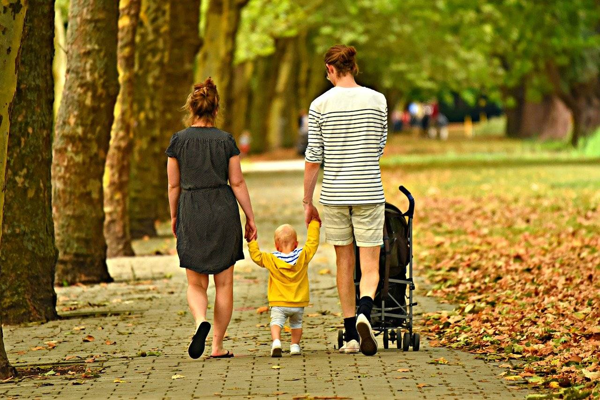
Para educar a la cultura del cuidado
La promoción de la cultura del cuidado requiere un proceso educativo y la brújula de los principios sociales se plantea como un instrumento fiable para diferentes contextos relacionados entre sí:
  - La familia
  - La escuela, la universidad y los agentes de la comunicación social
  - Las religiones, en general, y los líderes religiosos en particular.
  - Todos los que están comprometidos al servicio de las poblaciones, en las organizaciones internacionales gubernamentales y no gubernamentales.

Slide 21
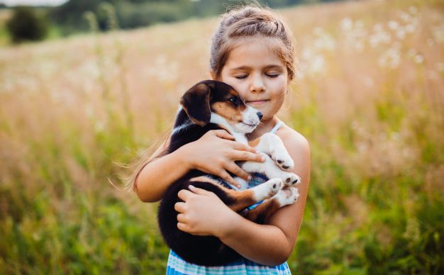
No hay paz sin la cultura del cuidado
La cultura del cuidado, como compromiso común, solidario y participativo para proteger y promover la dignidad y el bien de todos, como una disposición al cuidado, a la atención, a la compasión, a la reconciliación y a la recuperación, al respeto y a la aceptación mutuos, es un camino privilegiado para construir la paz.

Slide 22
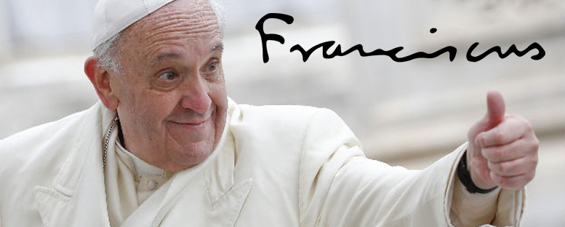
No hay paz sin la cultura del cuidado
Comprometámonos cada día concretamente para «formar una comunidad compuesta de hermanos que se acogen recíprocamente y se preocupan los unos de los otros».

